Slide 1


PERAN DINAS PARIWISATA DAN KEBUDAYAAN BALI DALAM MEMBANGUN PARIWISATA BERBASIS MASYARAKAT (COMMUNITY BASED TOURISM) DAN E-TOURISM
RUT RAMAYANTI HUTOMO (170030892)
Mata Kuliah E-Tourism
I Putu Abdi Sudiatmika, S.Kom.,M.Pd
Institut Teknologi dan Bisinis STIKOM BALI

Slide 2

LATAR BELAKANG
Pariwisata merupakan sektor penting dalam peningkatan pendapatan nasional maupun daerah.
Bali merupakan salah satu provinsi di Indonesia yang namanya sudah terkenal hingga ke mancanegara. Pulau Bali juga dikenal sebagai pulau Dewata karena keindahannya dan kekayaan budayanya
Institut Teknologi dan Bisinis STIKOM BALI

Slide 3
LATAR BELAKANG Cont...
Kewajiban instansi pemerintah bidang pariwisata dan kebudayaan untuk menciptakan iklim yang kondusif dan pasrtisipasi masyarakat yang aktif dalam rangka pencapaian good tourism governance atau tata kelola kepariwisataan yang baik
Banyaknya keluhan wisatawan akibat dari perlakuan pelaku wisata di Bali yang kurang menyenangkan , harga paket wisata yang mahal dan belum memiliki kesadaran pariwisata yang baik
Institut Teknologi dan Bisinis STIKOM BALI

Slide 4
LATAR BELAKANG Cont...
Kurang baiknya sinergitas antara seluruh stakeholders bidang pariwisata di Bali sehingga menyebabkan permasalahan yang begitu kompleks.
Institut Teknologi dan Bisinis STIKOM BALI

Slide 5

RUMUSAN MASALAH
Bagaimana membuat sebuah media digital untuk memantau peran Dinas Pariwisata dan Kebudayaan Bali dalam membangun pariwisata berbasis masyarakat (community based tourism) ?
Institut Teknologi dan Bisinis STIKOM BALI

Slide 6

TUJUAN PENELITIAN
Penelitian ini bertujuan untuk memahami peran Dinas Pariwisata dan Kebudayaan Bali dalam membangun pariwisata berbasis masyarakat (community based tourism).
Institut Teknologi dan Bisinis STIKOM BALI

Slide 7

MANFAAT PENELITIAN
Teoritis
Penelitian ini diharapkan nantinya dapat bermanfaat sebagai referansi yang valid mengenai tema yang peneliti angkat. Penelitian ini juga secara umum diharapkan dapat memperkaya khasanah ilmu Administrasi Negara khususnya bidang pembangunan regional.
Institut Teknologi dan Bisinis STIKOM BALI

Slide 8
MANFAAT PENELITIAN
Praktis
Sebagai sarana peneliti untuk mengimplementasikan teori yang telah didapatkan selama mendalami perkuliahan di ITB STIKOM JIMBARAN BALI.
Penelitian ini merupakan salah satu syarat untuk project Mata Kuliah E-Tourism Project
Institut Teknologi dan Bisinis STIKOM BALI

Slide 9
RUANG LINGKUP
Karena banyaknya permasalahan yang telah diidentifikasi, keterbatasan peneliti serta urgensi dari pentingnya suatu partisipasi masyarakat untuk mendukung kinerja pemerintah, maka penelitian ini dibatasi pada peran Dinas Pariwisata dan Kebudayaan kota Bali dalam membangun pariwisata berbasis masyarakat (community based tourism).
Institut Teknologi dan Bisinis STIKOM BALI

Slide 10
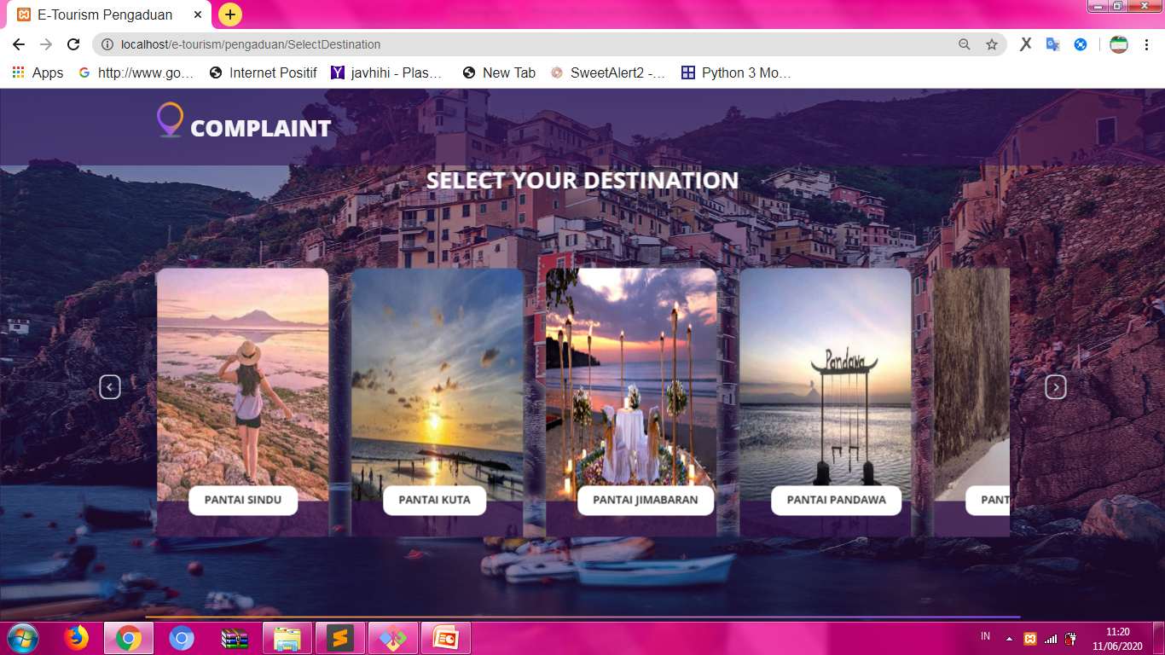
E-Tourism Page (Select Destination)
Institut Teknologi dan Bisinis STIKOM BALI

Slide 11
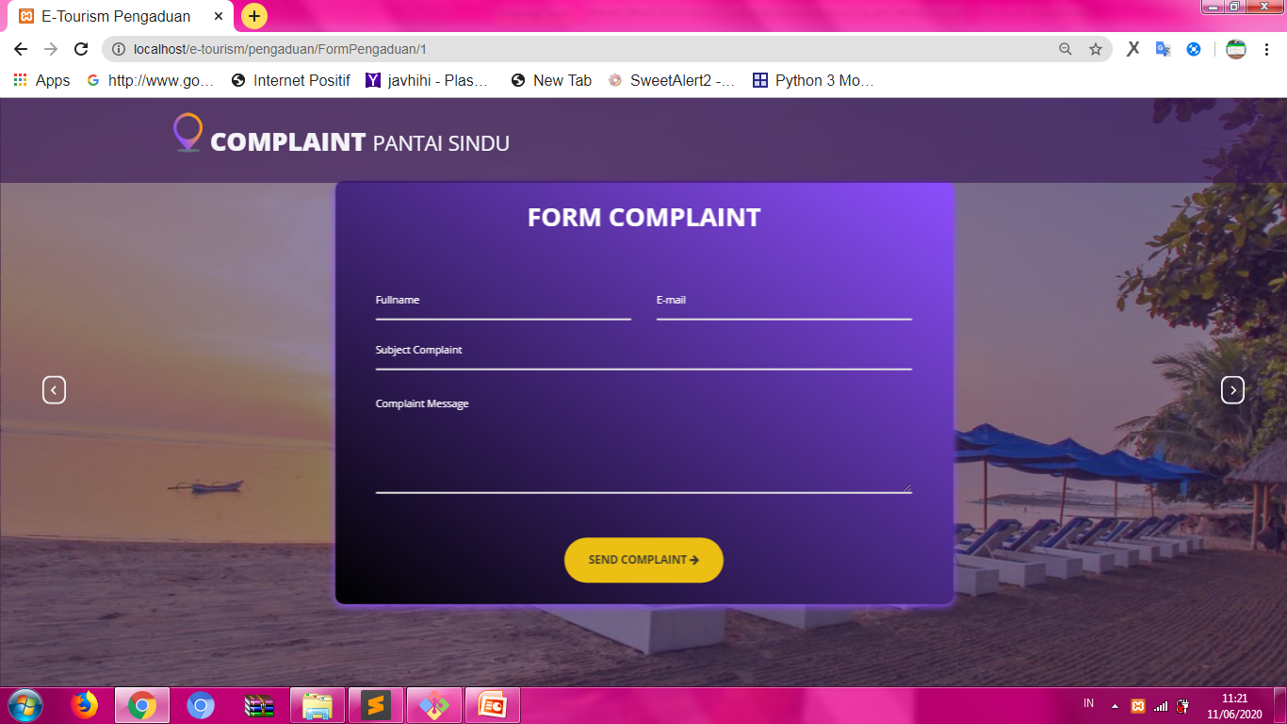
E-Tourism Page (Form Pengaduan)
Institut Teknologi dan Bisinis STIKOM BALI

Slide 12
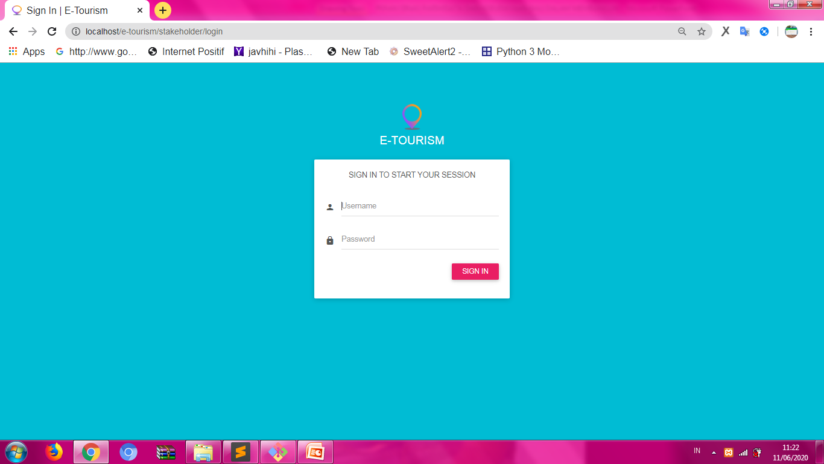
E-Tourism Page (Login Stakeholder)
Institut Teknologi dan Bisinis STIKOM BALI

Slide 13
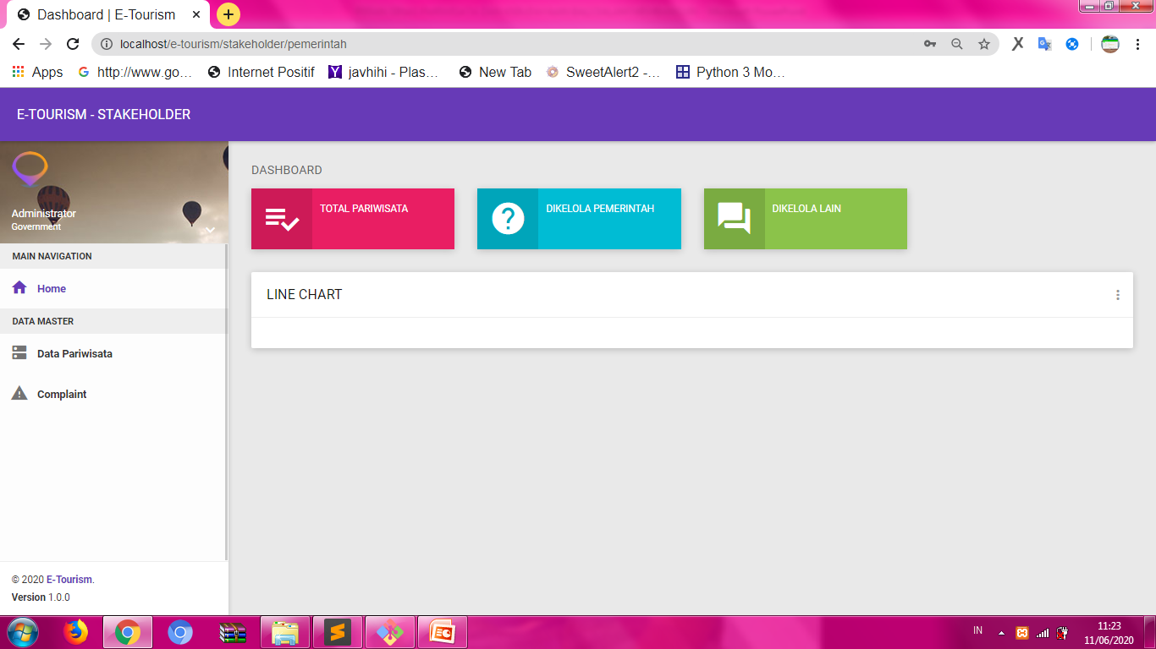
E-Tourism Page (Dashboard Stakeholder)
Institut Teknologi dan Bisinis STIKOM BALI

Slide 14
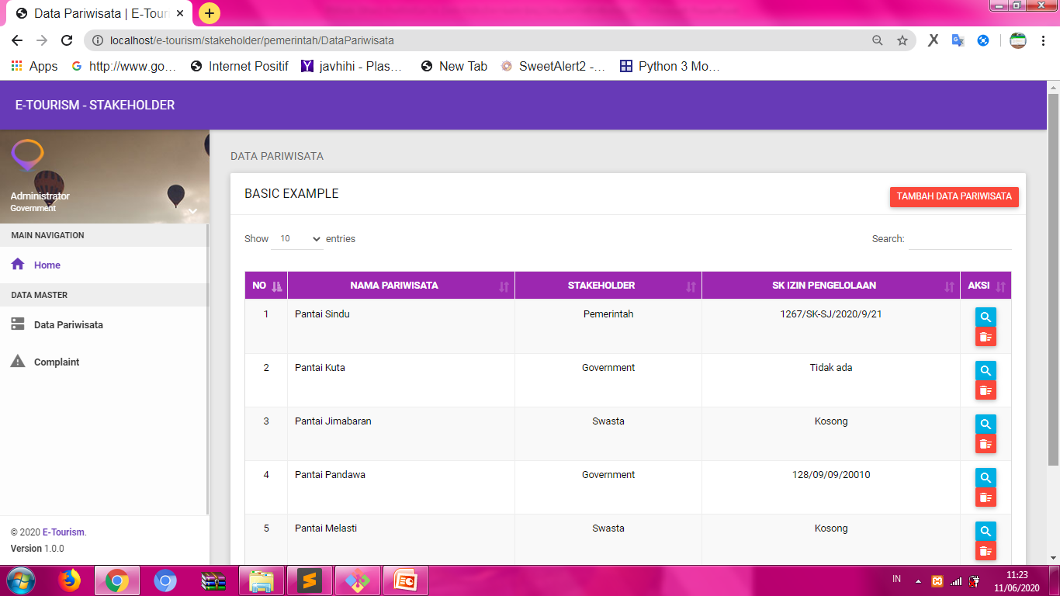
E-Tourism Page (Data Pariwisata)
Institut Teknologi dan Bisinis STIKOM BALI

Slide 15
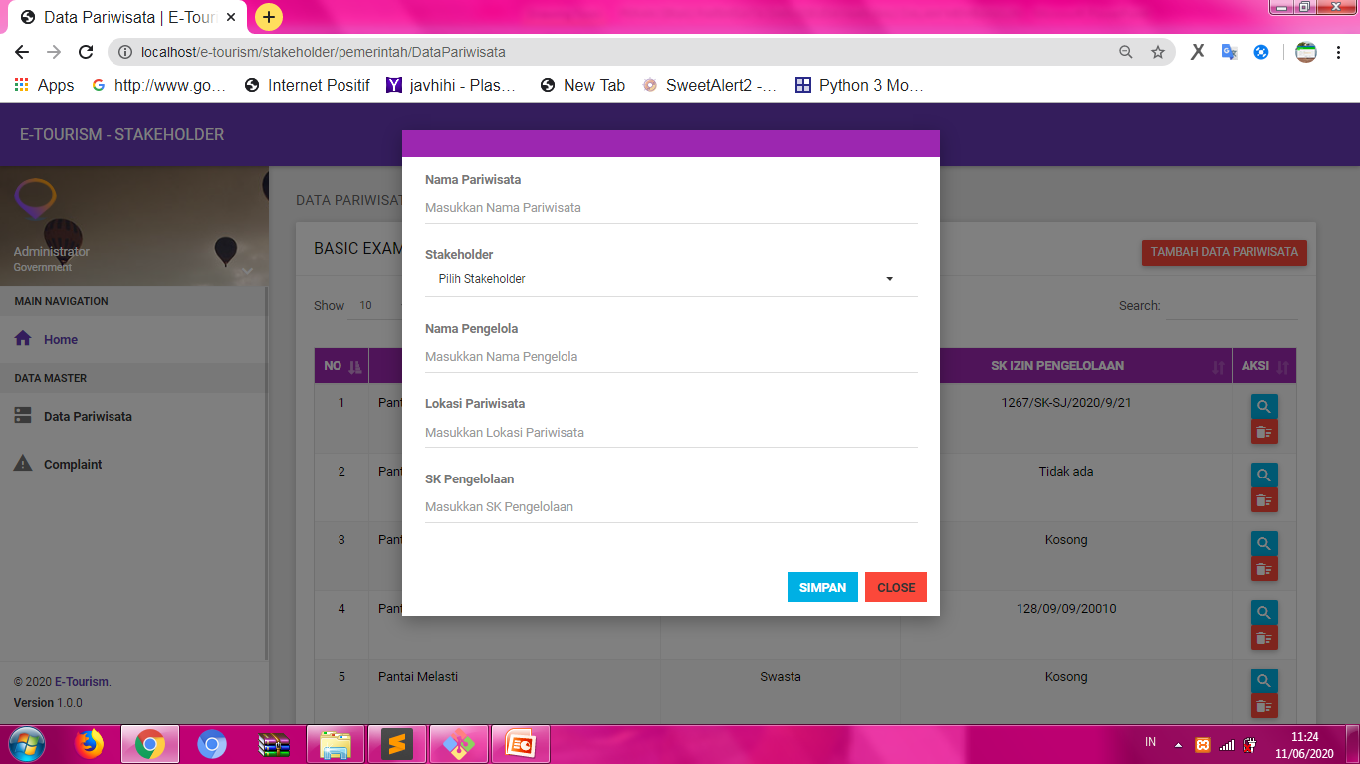
E-Tourism Page (Form Data Pariwisata)
Institut Teknologi dan Bisinis STIKOM BALI

Slide 16
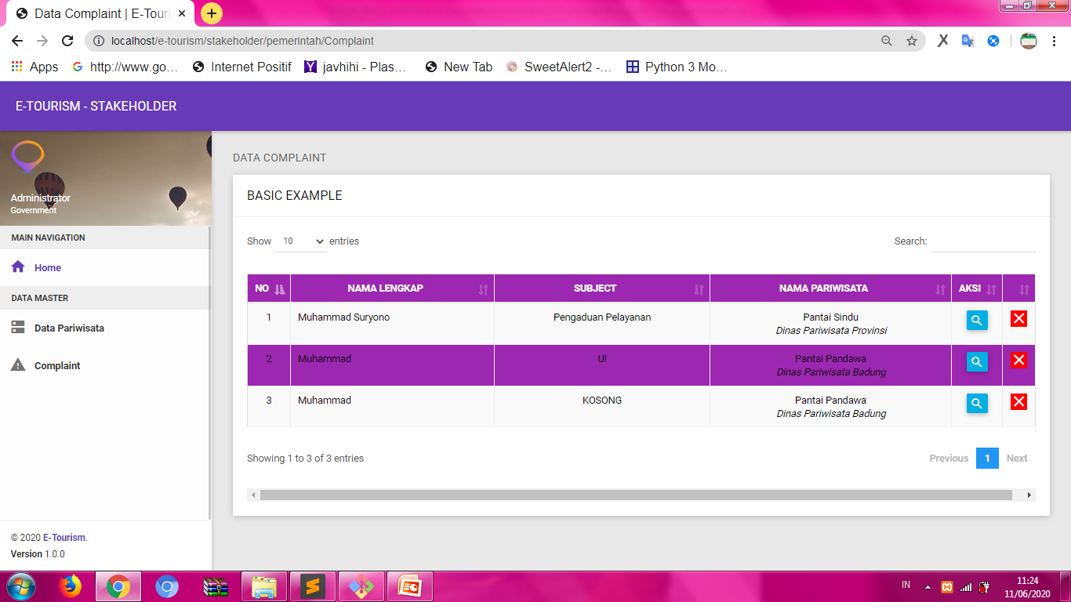
E-Tourism Page (Data Complaint)
Institut Teknologi dan Bisinis STIKOM BALI

Slide 17
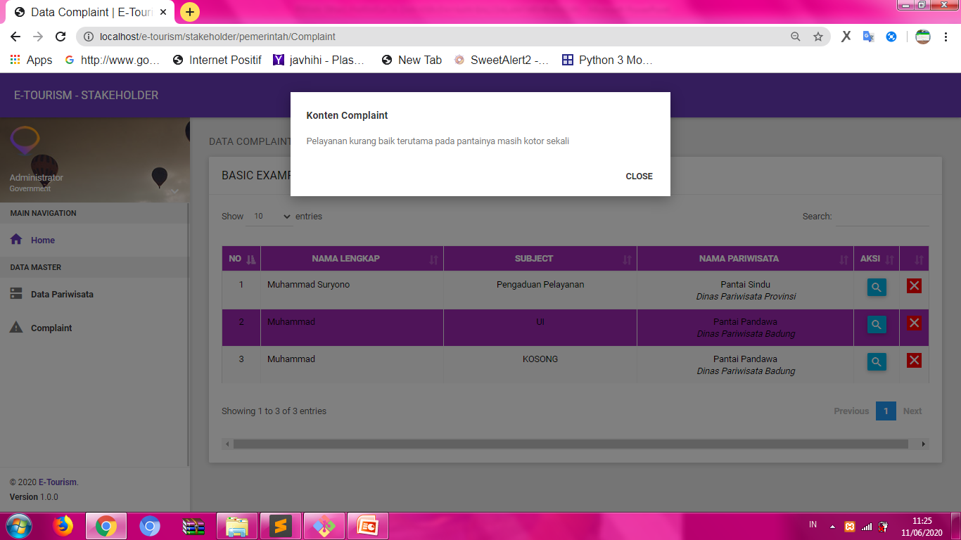
E-Tourism Page (Detail Data Complaint)
Institut Teknologi dan Bisinis STIKOM BALI

Slide 18
E-Tourism Page (Detail Data Complaint)
Institut Teknologi dan Bisinis STIKOM BALI

Slide 19

Terimakasih
Institut Teknologi dan Bisinis STIKOM BALI

